Slide 1
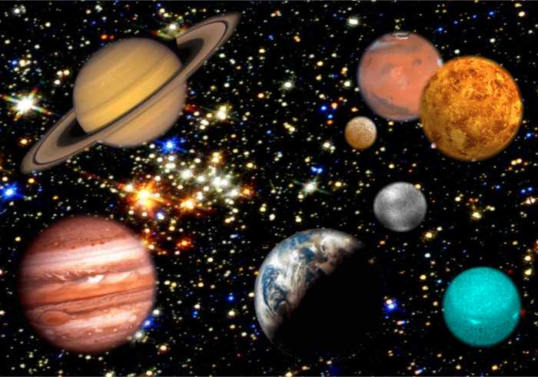
Солнечная система
Подготовила: воспитатель Крохина Т.Н.

Slide 2
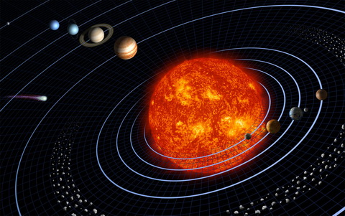
Планеты вращаются вокруг Солнца

Slide 3
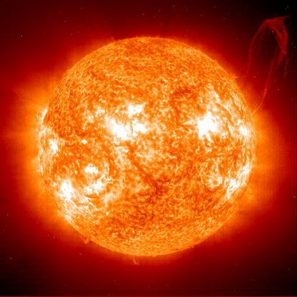
Солнце – звезда Солнечной системы

Slide 4
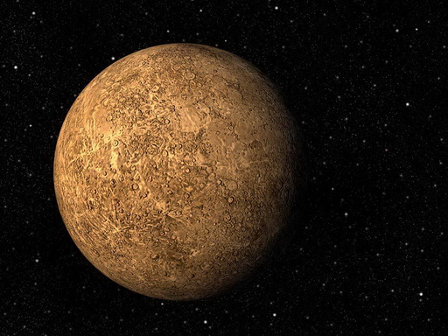
Меркурий – самая близкая к Солнцу планета и самая быстрая из них

Slide 5
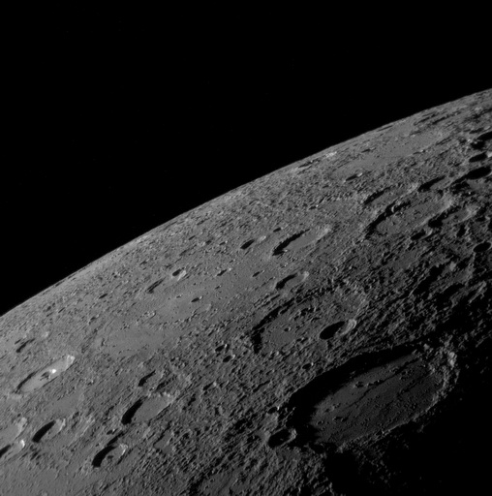
На Меркурии нет воздуха, а поверхность усеяна кратерами

Slide 6
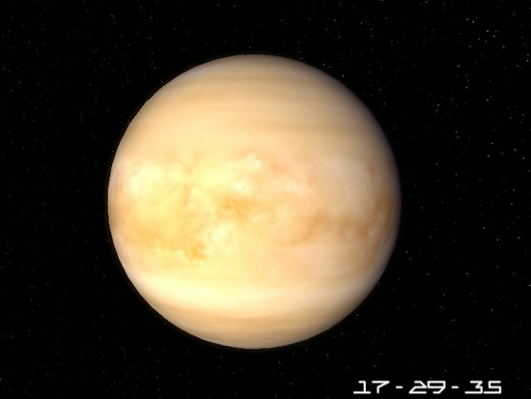
Венера – эту планету называют сестрой Земли, но жить на ней нельзя
busy lock

Slide 7
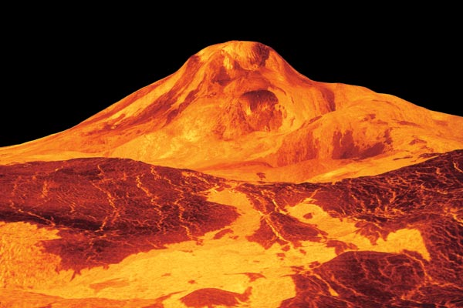
Воздух Венеры непригоден для дыхания, а поверхность покрыта вулканами

Slide 8
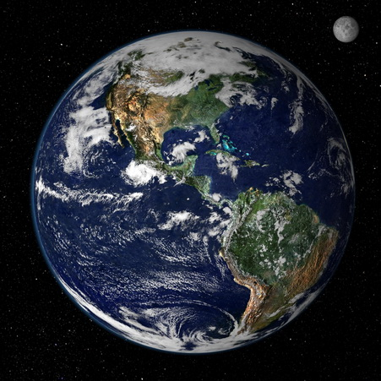
Земля – планета, на которой мы живем

Slide 9
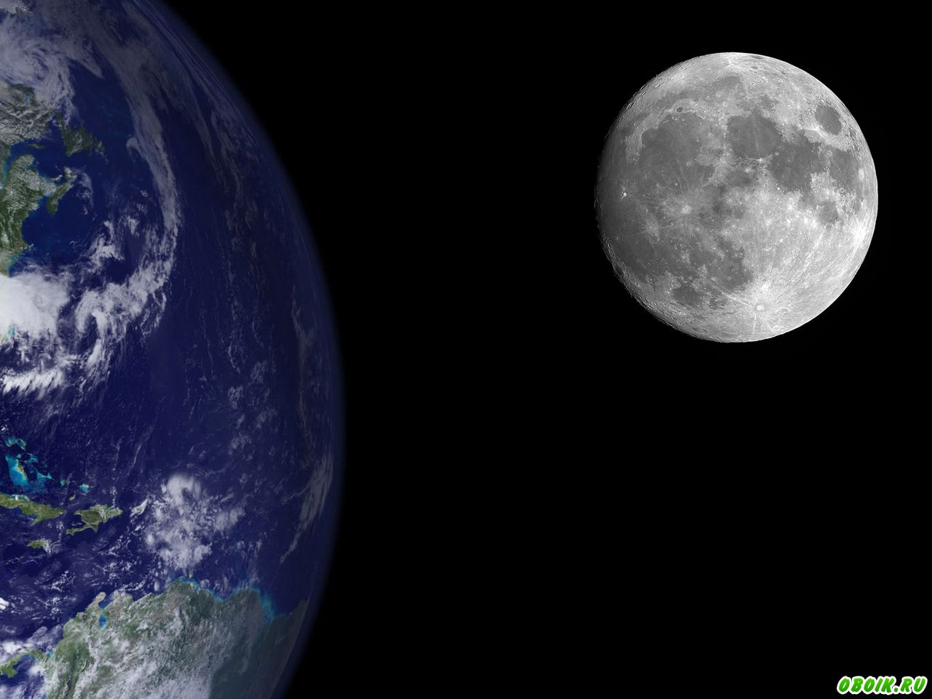
Луна вращается вокруг Земли

Slide 10
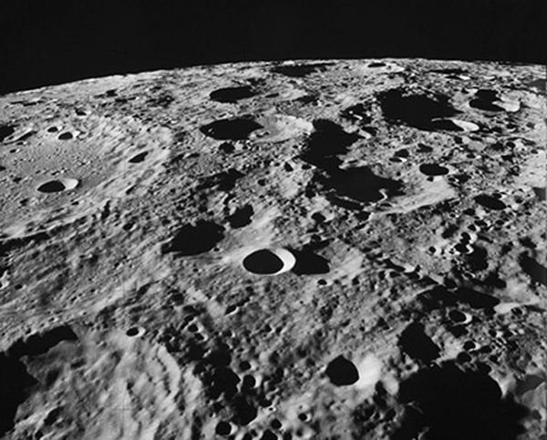
На Луне нет воздуха и воды

Slide 11
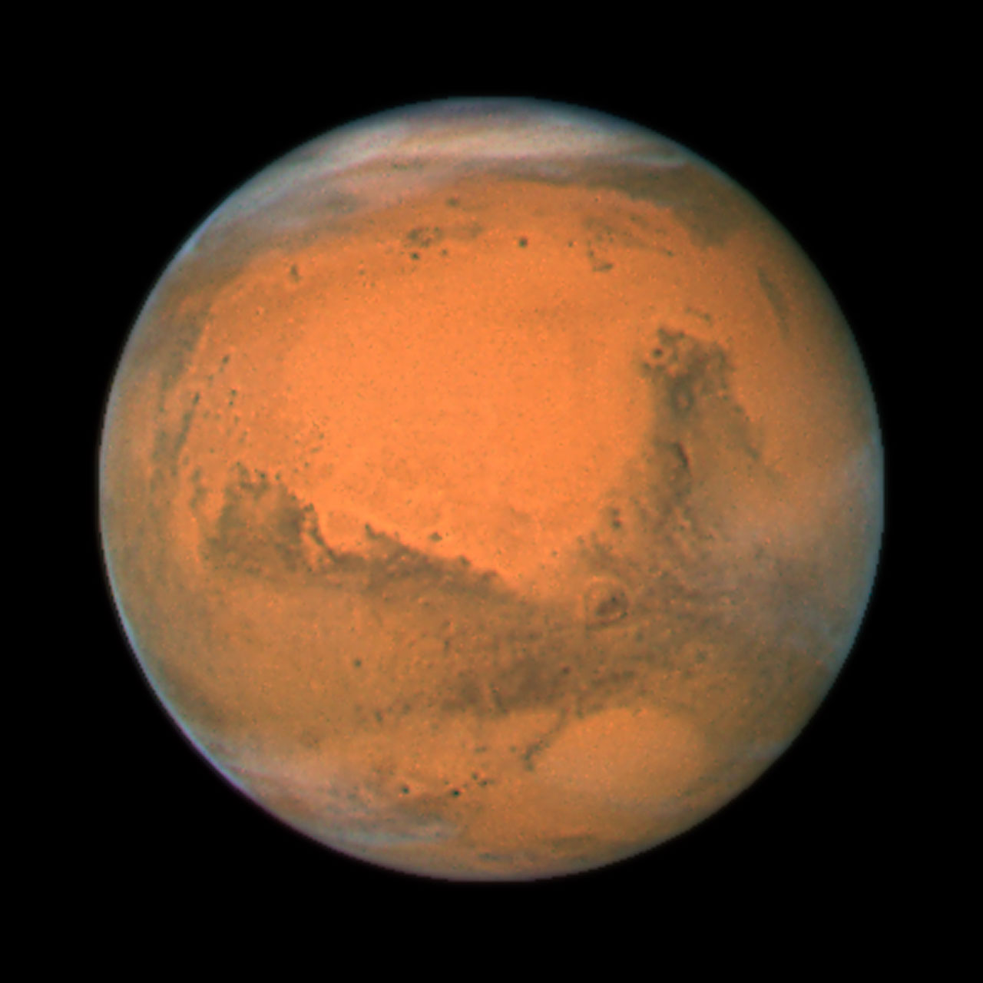
Марс – красная планета, также похожа на Землю

Slide 12
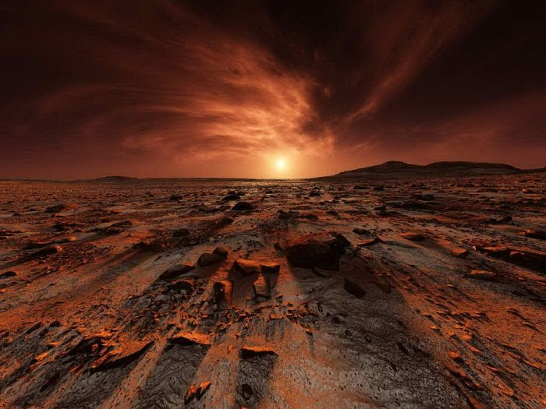
На Марсе есть воздух, но дышать им нельзя

Slide 13
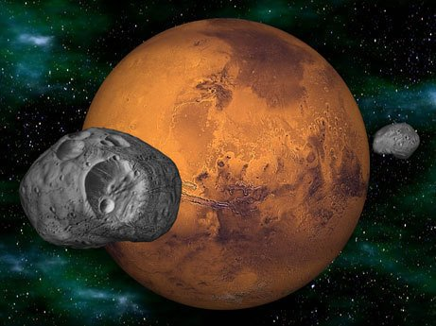
Вокруг Марса кружатся две луны – Фобос и Деймос («Страх» и «Ужас»)

Slide 14
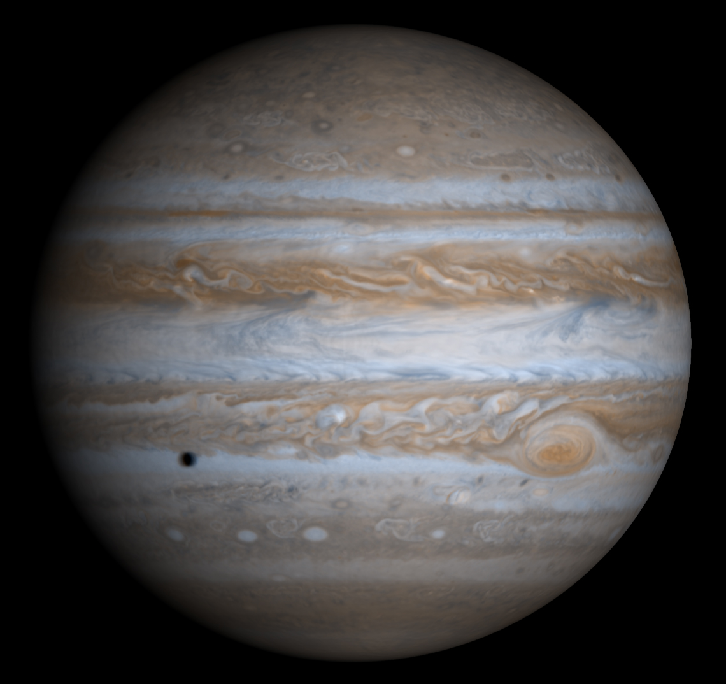
Юпитер – самая большая планета в Солнечной системе

Slide 15
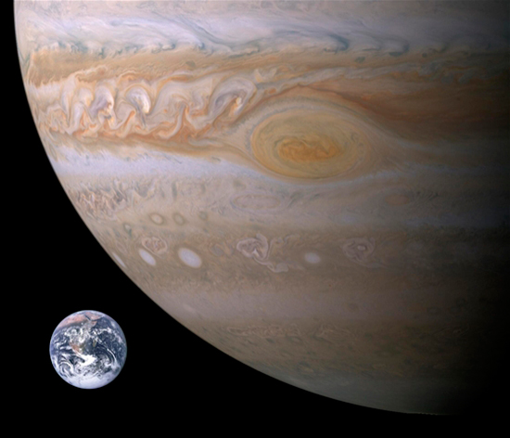
Юпитер по сравнению с Землей

Slide 16
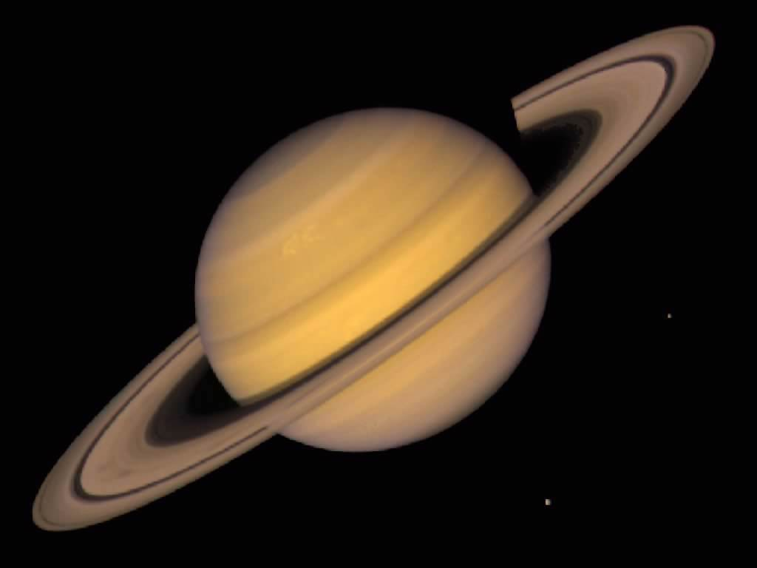
Сатурн – планета с кольцами

Slide 17
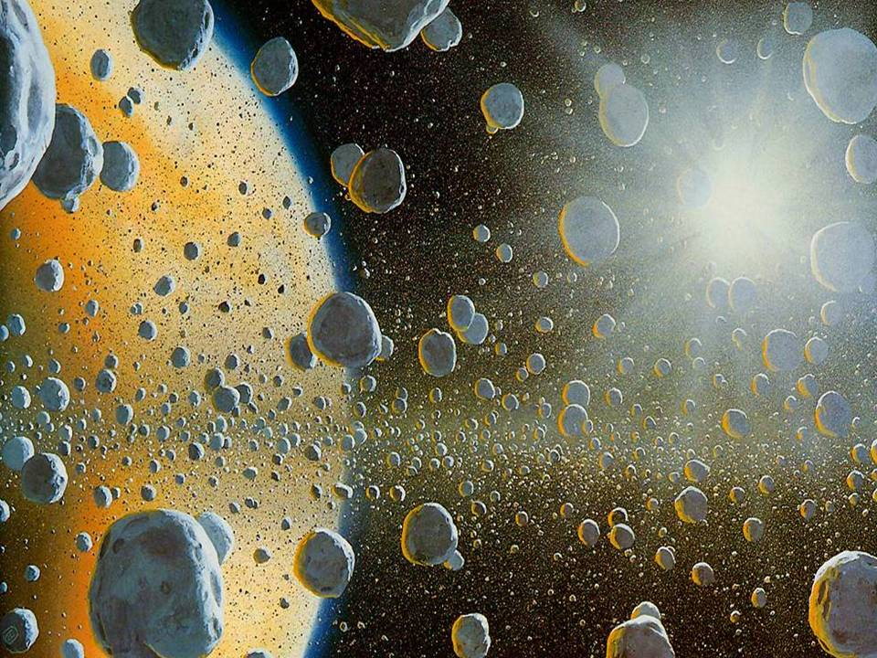
Кольца Сатурна – это частички льда, камни и пыль

Slide 18
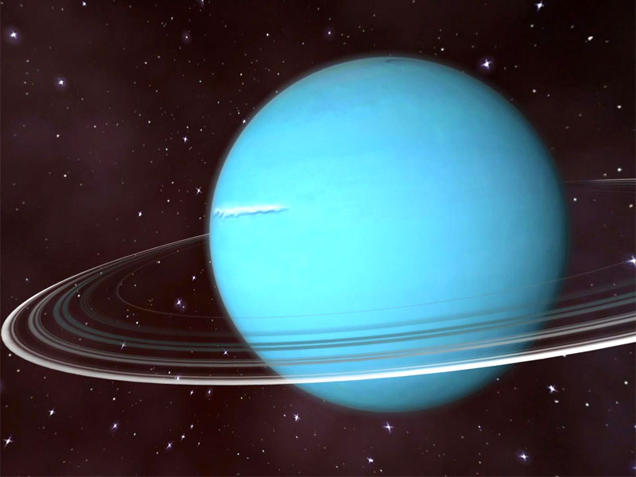
Уран – ледяной гигант

Slide 19
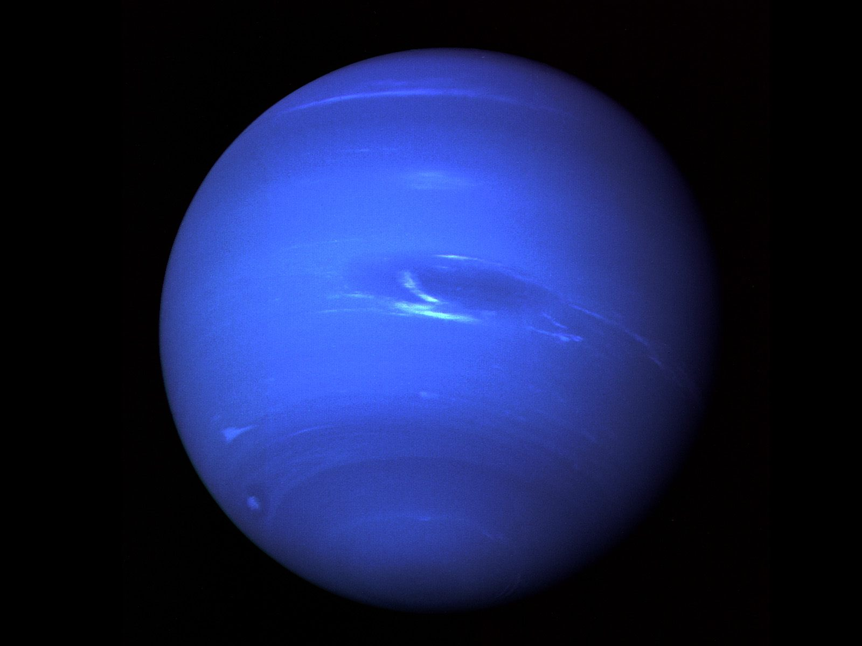
Нептун – самая ветреная планета

Slide 20
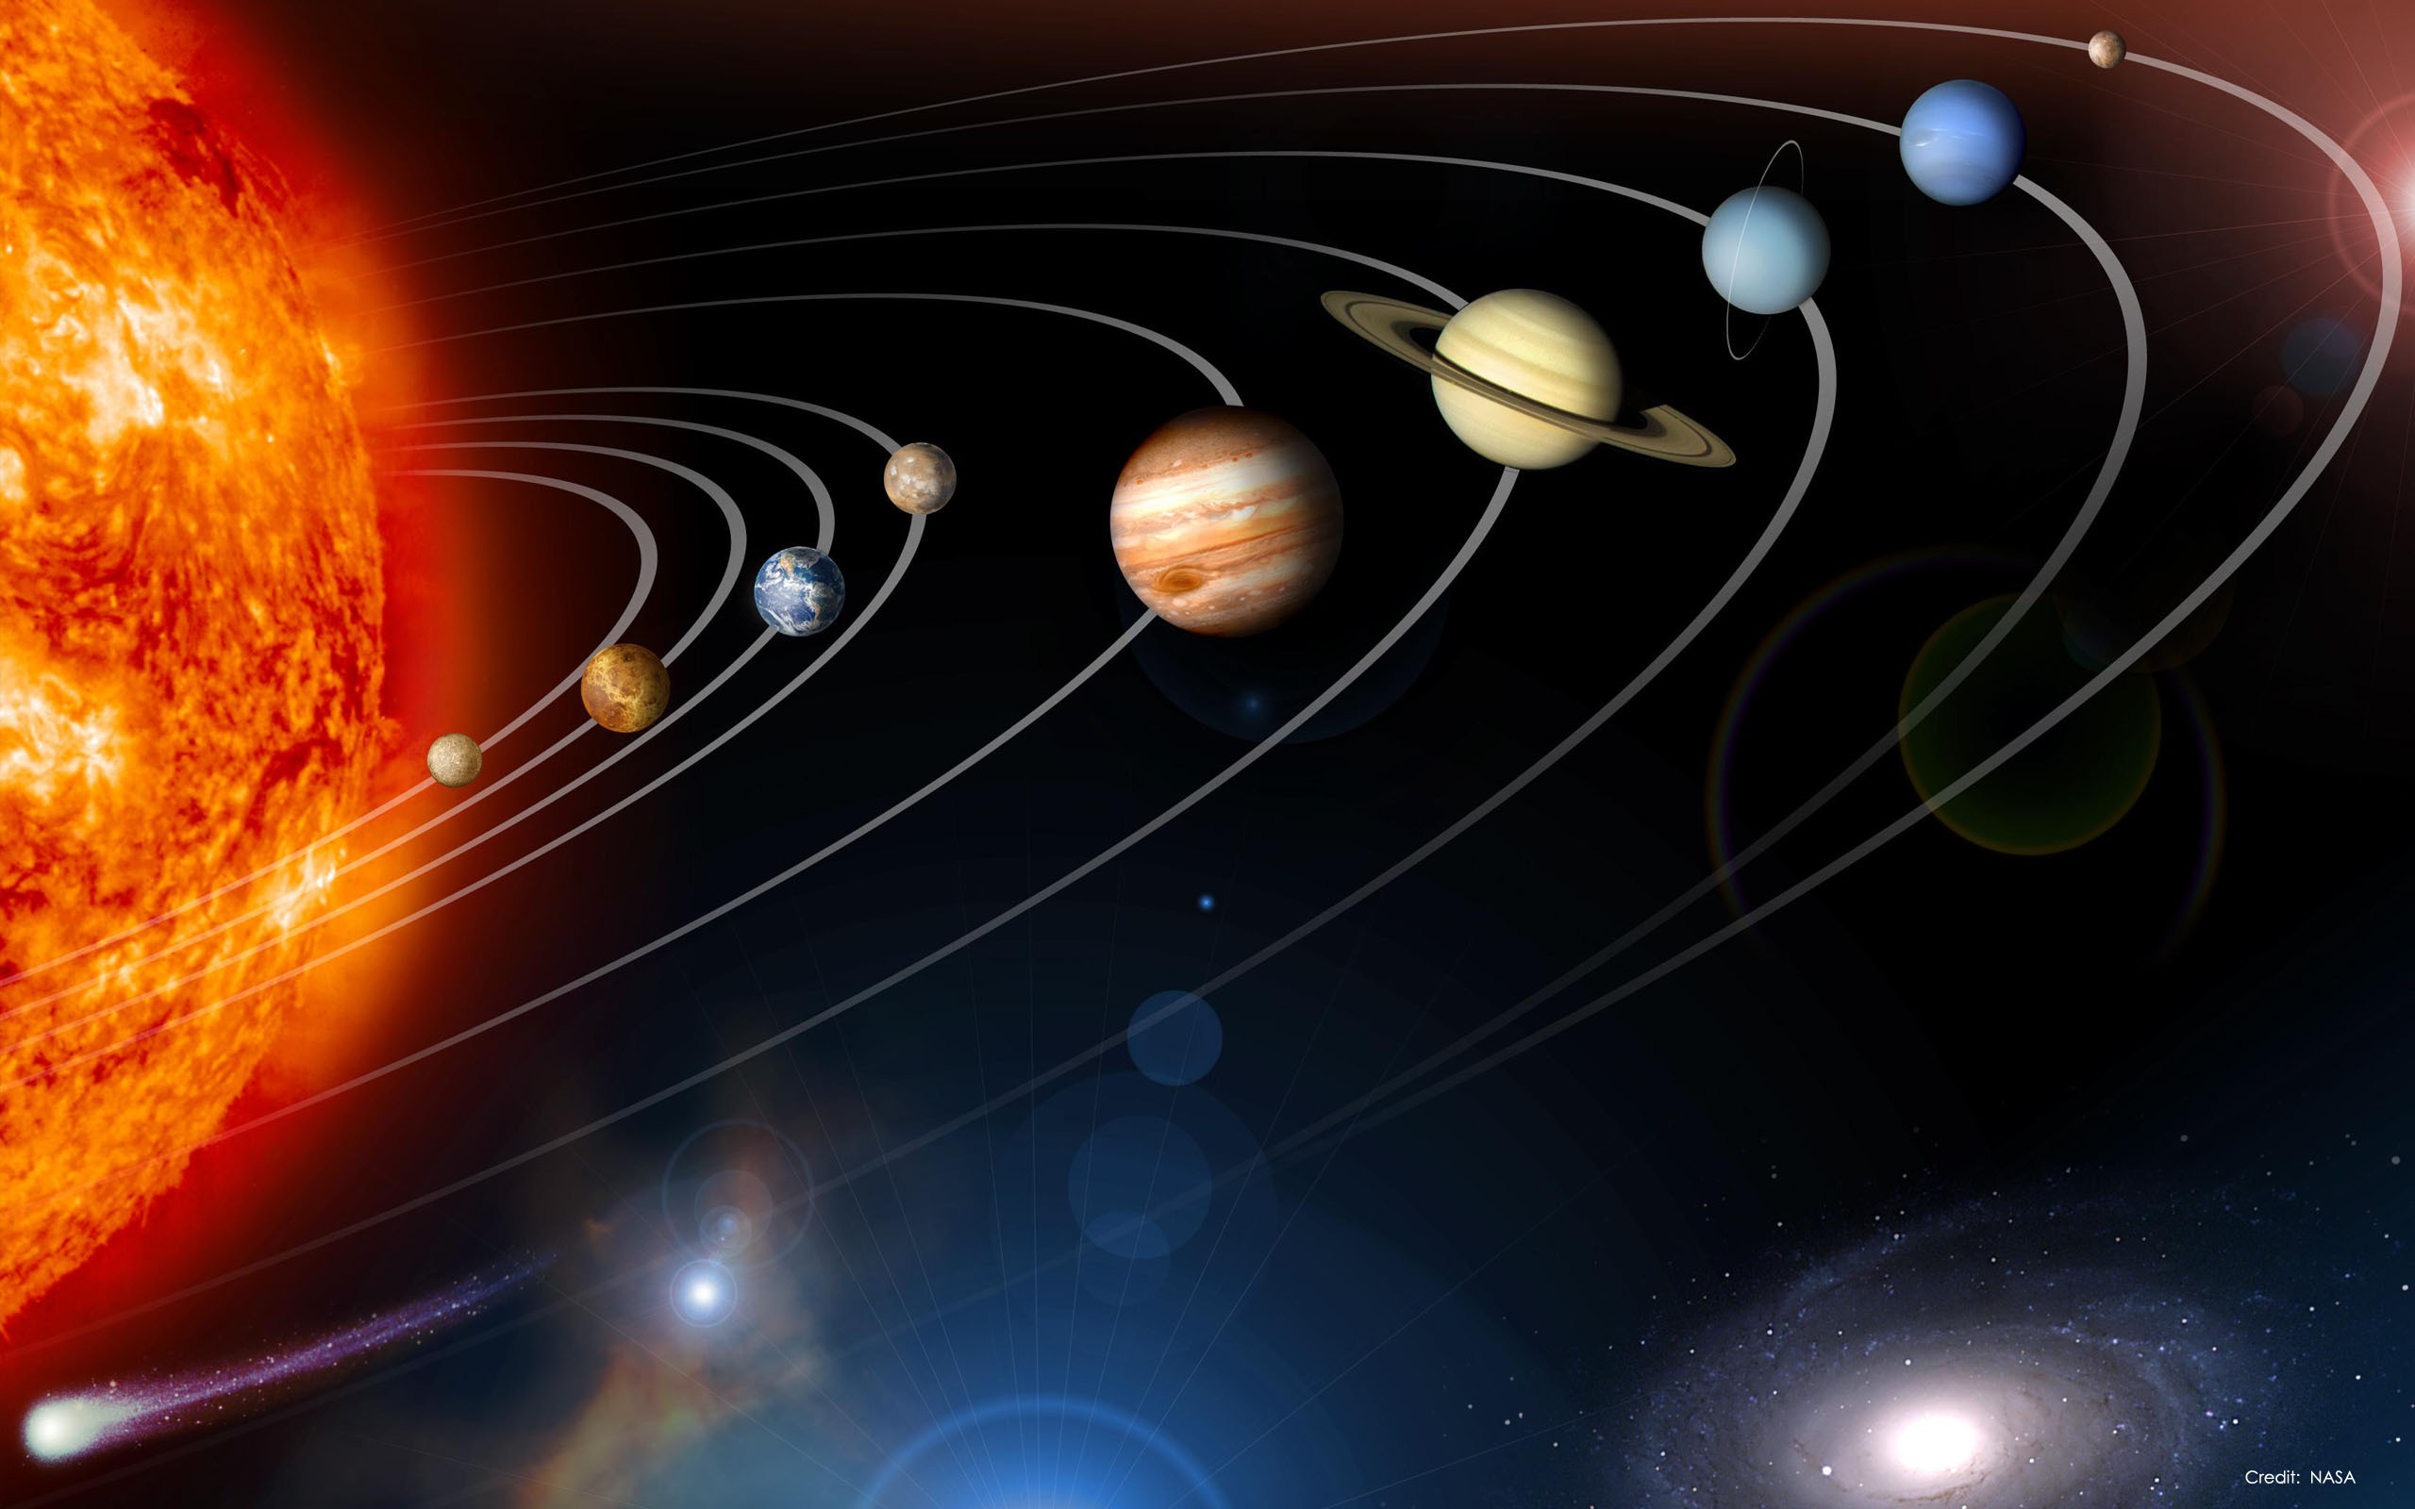
Солнечная система

